Slide 1
Conceitos e funcionamento da rede TOR
André Lima, Igor de Matos e Ítalo Manzine

Slide 2
Introdução
O que é Tor?
TOR = The Onion Router
Uma rede de comunicação anônima de baixa latência.
Serve para proteger identidade e localização dos usuários enquanto usam serviços baseados em TCP, como navegação web, SSH, mensageiros etc.
Adota a técnica de “Roteamento em Camadas” (Onion Routing): Cada nó sabe apenas de quem recebeu e para onde enviar, nunca o caminho completo.

Slide 3
Principais Melhorias da TOR em relação a Internet padrão:
Problema no antigo | Solução no TOR
Falta de sigilo futuro | Perfect Forward Secrecy (cada salto negocia chaves únicas e descartáveis)
Problemas com congestionamento | Controle de Congestionamento descentralizado
Falta de integridade | Checagem de integridade de ponta a ponta
Complexidade em proxy de aplicação | Uso de SOCKS Proxy padrão
Falta de políticas de saída configuráveis | Exit Policies por nó
Difícil escalabilidade da rede | Uso de Directory Servers centralizados
Serviços escondidos frágeis | Rendezvous Points e Hidden Services

Slide 4
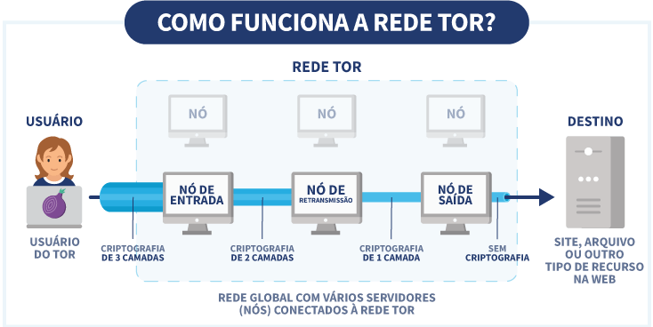
Como funciona o tráfego na TOR
Cliente escolhe um caminho com múltiplos nós (Onion Routers).
Para cada salto, o cliente negocia uma chave de sessão (DH key exchange).
O tráfego é criptografado em camadas (igual a uma cebola 🧅).
Cada nó só consegue descriptografar sua camada e encaminhar para o próximo.
Vários fluxos TCP podem compartilhar o mesmo circuito para eficiência.

Slide 5
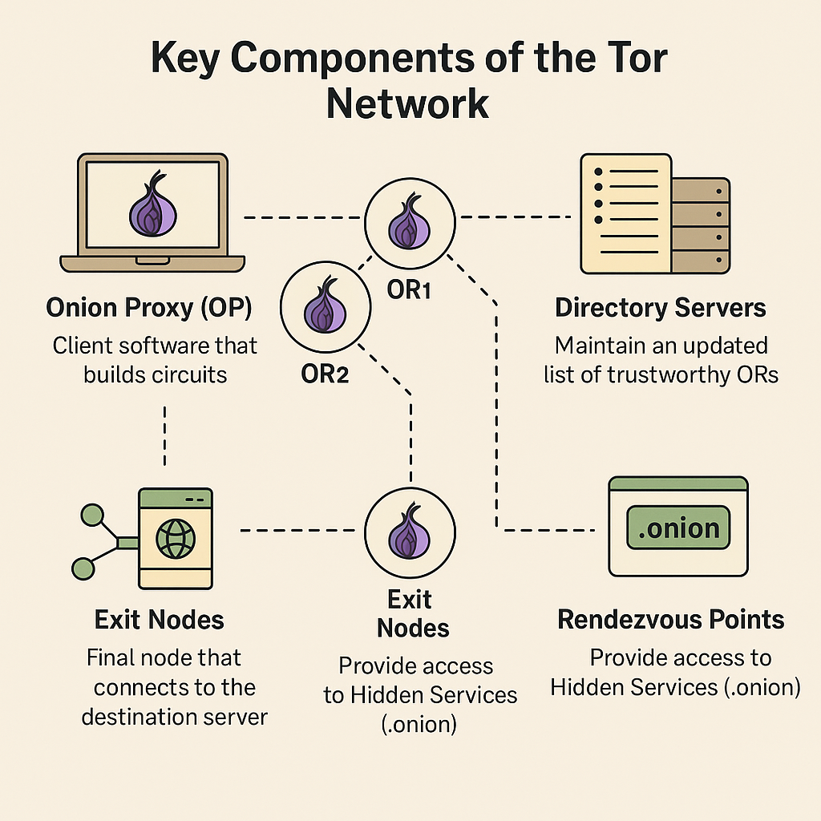
Componentes-chave
Onion Proxy (OP): Software cliente que monta os circuitos.
Onion Routers (ORs): Nós voluntários que repassam os dados.
Directory Servers: Mantêm a lista atualizada de ORs confiáveis.
Exit Nodes: Último nó que conecta ao servidor de destino.
Rendezvous Points: Permitem acesso a Serviços Ocultos (.onion).

Slide 6
Principais Vulnerabilidades discutidas
Tipo de Ataque | Explicação
End-to-End Timing Attack: | Se o atacante observar o início e o fim do circuito, consegue correlacionar tráfego
Replay Attacks: | Tor evita usando novas chaves para cada circuito
Node Compromise: | Se um atacante controla muitos nós, ele pode tentar análise de tráfego
DoS contra Directory Servers: | Pode tentar tirar a rede do ar
Tagging / Tampering: | Tor implementa integridade nas células para mitigar

Slide 7

Tor: The Second-Generation Onion Router
Autores:
Roger Dingledine (The Free Haven Project);
Nick Mathewson (The Free Haven Project);
Paul Syverson (Naval Research Lab).
Objetivo:
Apresentar o Tor, uma evolução do Onion Routing para comunicação anônima e de baixa latência.

Slide 8
Tor: The Second-Generation Onion Router
Contexto e Motivação
Problema: Sistemas de anonimato tradicionais (como Mix-Net) têm alta latência ou falhas de segurança;
Solução proposta: Tor melhora o Onion Routing original com:
Sigilo perfeito (PFS);
Controle de congestionamento;
Serviços ocultos;
Flexibilidade para aplicações TCP.

Slide 9
Tor: The Second-Generation Onion Router
Melhorias do Tor vs. Onion Routing Clássico
Perfect Forward Secrecy: Chaves temporárias por circuito;
Separação de protocolos: Usa SOCKS para compatibilidade;
Multiplexação de fluxos: Várias conexões por circuito;
Leaky Pipe: Tráfego pode sair em nós intermediários;
Servidores de diretório: Centralizam informações da rede.

Slide 10
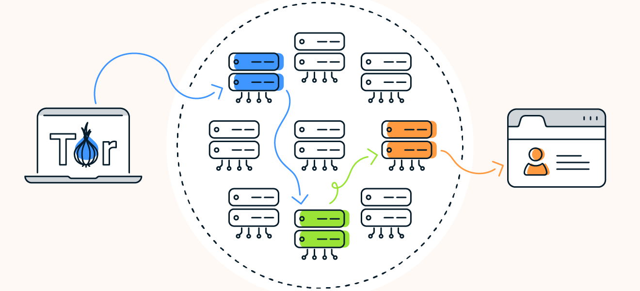
Tor: The Second-Generation Onion Router
Como o Tor Funciona?
Figura 1: fonte: https://www.avast.com/pt-br/c-tor-dark-web-browser

Slide 11
Tor: The Second-Generation Onion Router
Serviços Ocultos
Objetivo: Esconder a localização de servidores (ex.: sites .onion).
Funcionamento:
Servidor anuncia pontos de introdução;
Cliente usa ponto de rendezvous para conexão anônima.
Aplicações:
Censura-resistência
Proteção contra DDoS.

Slide 12
Tor: The Second-Generation Onion Router
Ameaças e Defesas
Ataques passivos:
Análise de tráfego → Mitigada por multiplexação.
Ataques ativos:
Comprometimento de nós → Chaves temporárias e PFS;
Modificação de dados → Verificação de integridade.

Slide 13
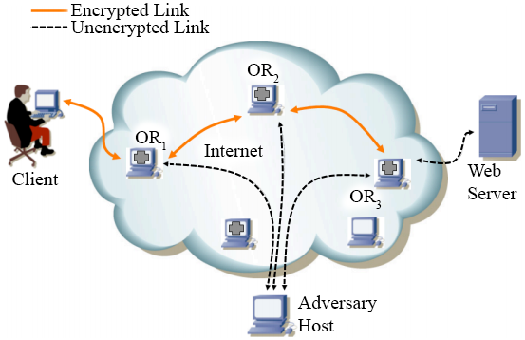
Tor: The Second-Generation Onion Router
Ameaças e Defesas
fonte: https://github.com/Attacks-on-Tor/Attacks-on-Tor

Slide 14
Tor: The Second-Generation Onion Router
Resultados Práticos
Rede inicial: 32 nós (EUA e Europa).
Desempenho:
Download direto: 210s vs. Tor: 300s (arquivo de 60MB).
Latência web: 0.4s–5.3s (CNN.com).
Usos:
Navegação;
SSH;
e-mail anônimo;
Wikis ocultos.

Slide 15
Tor: The Second-Generation Onion Router
Conclusão
Tor é:
Uma rede anônima eficiente, usável e flexível.
Melhoria crítica sobre sistemas anteriores.
Limitações:
Não resolve todos os ataques (ex.: confirmação de tráfego).
Requer mais pesquisa em escalabilidade.

Slide 16
Artigo 2: "De-anonymisation attacks on Tor: A Survey"
Autores: Ishan Karunanayake, Nadeem Ahmed, Robert Malaney, et al.
Publicação: IEEE Communications Surveys & Tutorials
Tipo: Artigo de Revisão (Survey Paper).
Foco: Não propõe um novo ataque, mas revisa, categoriza e analisa o estado da arte dos ataques de desanonimização contra a rede Tor.

Slide 17
De-anonymisation attacks on Tor: A Survey
Objetivo e Aplicação
A popularidade do Tor para atividades lícitas (privacidade, jornalismo) e ilícitas (cibercrime) cria uma forte motivação para quebrar seu anonimato. As revisões existentes sobre o tema estavam desatualizadas ou incompletas.
Objetivo do Artigo:
Fornecer uma visão geral abrangente e atualizada dos ataques de desanonimização.
Propor uma nova taxonomia (classificação) multi-nível para organizar sistematicamente esses ataques.
Analisar a praticidade e evolução dos ataques frente ao crescimento e melhorias de segurança da rede Tor.
Aplicação: Servir como um recurso fundamental para pesquisadores, desenvolvedores e agências de segurança entenderem o cenário de ameaças e orientar futuras pesquisas em defesas.

Slide 18
De-anonymisation attacks on Tor: A Survey
Contribuição Principal: Uma Nova Taxonomia de Ataques
O artigo propõe uma classificação em múltiplos níveis para os ataques de desanonimização:
Nível 1 (Alvo): O que o atacante quer controlar?
Roteadores de Entrada e Saída: Controlar os dois extremos do circuito.
Canal Lateral (Side-Channel): Apenas observar o tráfego (ex: um Provedor de Internet).
OP/OR/Servidor: Controlar um único componente (cliente, relé ou servidor).
Híbrido: Uma combinação dos anteriores.
Nível 2 (Método): Como o atacante age?
Passivo: Apenas observa o tráfego, sem alterá-lo.
Ativo: Modifica, injeta ou deleta pacotes para criar um padrão identificável.

Slide 19
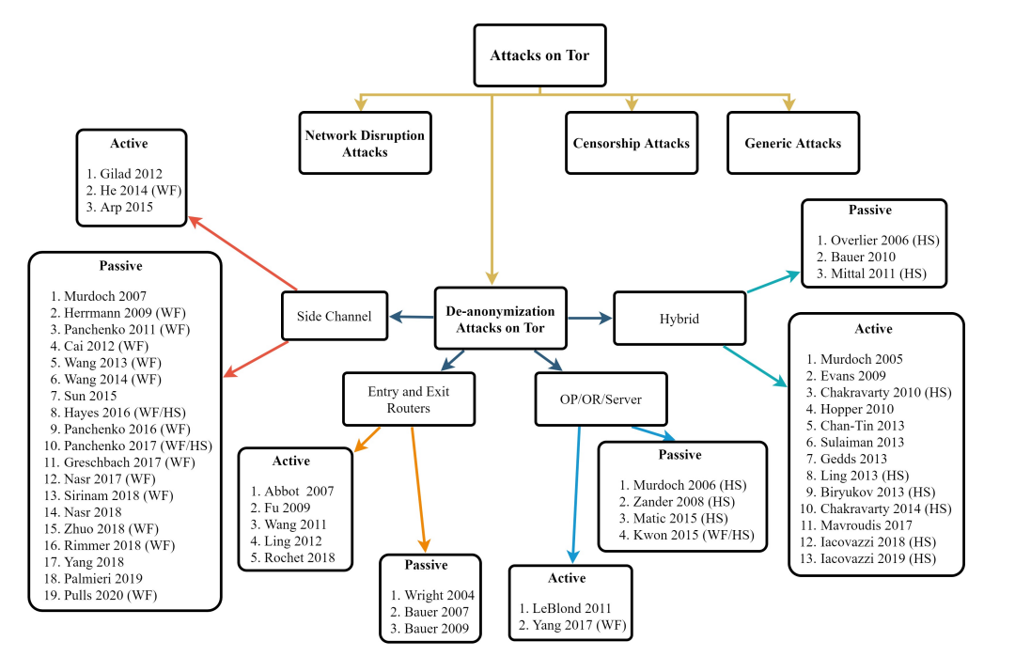
De-anonymisation attacks on Tor: A Survey

Slide 20
De-anonymisation attacks on Tor: A Survey
Análise das Categorias de Ataques
Ataques de Entrada/Saída:
Eram os mais estudados no início do Tor.
Resultado: Hoje, são considerados impraticáveis para a maioria dos adversários devido ao grande número de relés na rede. Exigiria um poder de vigilância global.
Ataques de Canal Lateral (Side-Channel):
A área de pesquisa mais ativa e perigosa atualmente.
Principal técnica: Website Fingerprinting (WF), que usa Machine Learning e Deep Learning para identificar os sites visitados pelo usuário, mesmo com o tráfego criptografado.
Resultado: Ataques com alta taxa de sucesso em ambientes controlados.
Ataques a Hidden Services (HS):
Geralmente são híbridos e complexos, exigindo o controle de múltiplos componentes (ex: um cliente malicioso e um guard node).
Resultado: Embora difíceis, ataques do mundo real (como a "Operation Onymous") já derrubaram centenas de serviços .onion, mostrando sua viabilidade.

Slide 21
De-anonymisation attacks on Tor: A Survey
Ataques de Canal Lateral
O artigo destaca que os ataques mais práticos e perigosos hoje são os de Canal Lateral (Side-Channel).
O que é? O atacante não precisa comprometer um nó do Tor. Ele apenas observa o tráfego criptografado de "fora", em um ponto onde ele já tem acesso.
Quem pode ser o atacante?
Um Provedor de Internet (ISP)
O administrador de uma rede Wi-Fi pública
Agências governamentais que monitoram a infraestrutura da internet.

Slide 22
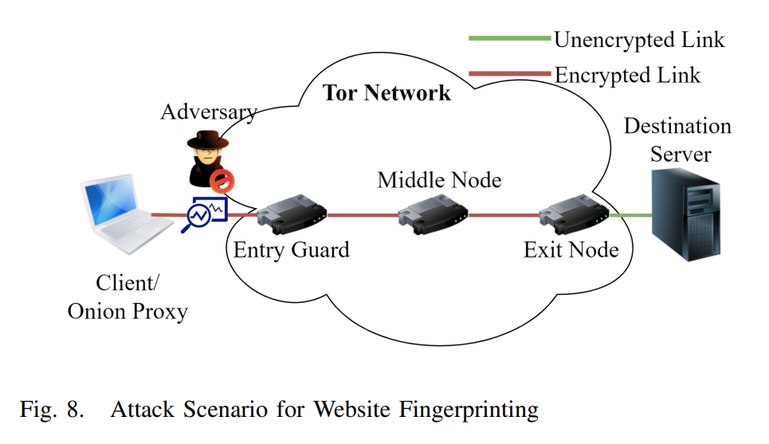
De-anonymisation attacks on Tor: A Survey

Slide 23
De-anonymisation attacks on Tor: A Survey
Website Fingerprinting
A principal técnica de ataque de canal lateral é o Website Fingerprinting (WF).
A Ideia: Cada site tem um padrão único de carregamento de dados (tamanho, direção e tempo dos pacotes).
A "Impressão Digital": Esse padrão cria uma "assinatura" ou "impressão digital" no tráfego, mesmo que ele esteja criptografado.
O Ataque:
O atacante cria um banco de dados com as "impressões digitais" de milhares de sites.
Ele captura o tráfego do usuário.
Usando Machine Learning, ele compara o padrão capturado com seu banco de dados para "adivinhar" o site visitado com alta precisão.

Slide 24
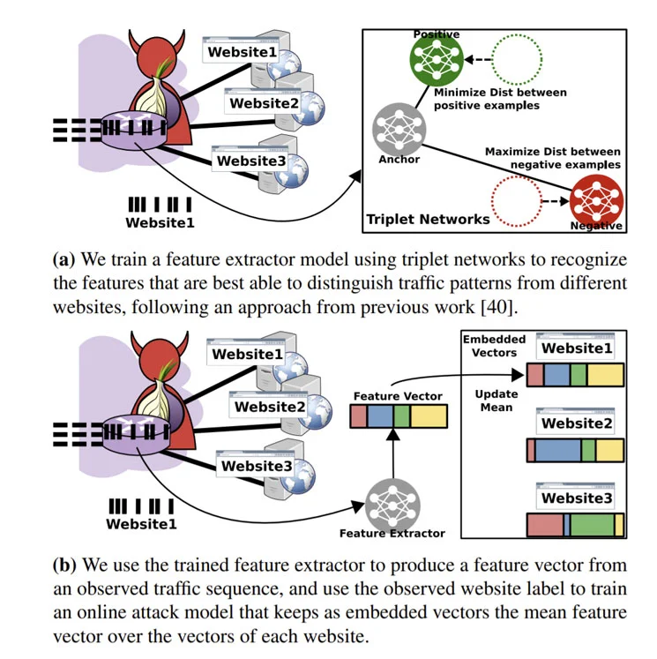
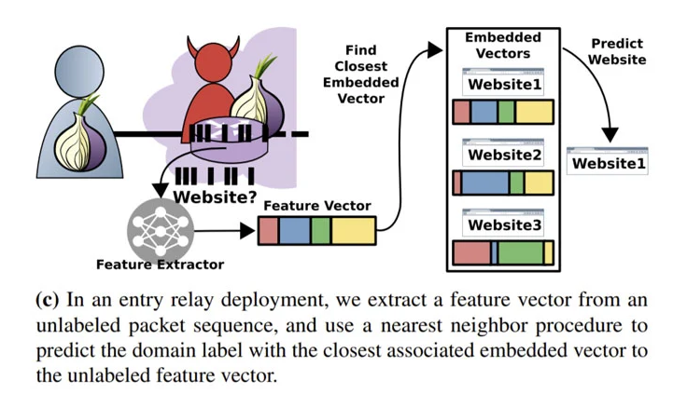

Slide 25
De-anonymisation attacks on Tor: A Survey
Evolução do WF
Os ataques de Website Fingerprinting se tornaram extremamente sofisticados.
Ataques Antigos: Usavam estatísticas simples.
Ataques Modernos (pós-2018): Utilizam algoritmos avançados de Deep Learning, como Redes Neurais Convolucionais (CNNs), que são muito mais difíceis de enganar.
Eficácia: Esses novos ataques conseguem derrotar muitas das defesas que o Tor implementou, como o padding (adicionar dados falsos para confundir a análise).

Slide 26
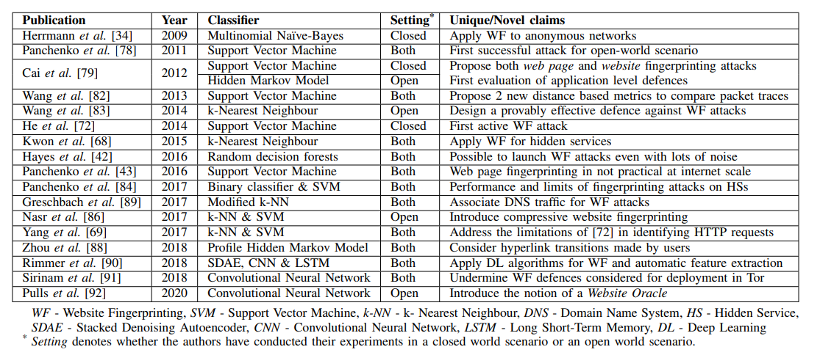

Slide 27
De-anonymisation attacks on Tor: A Survey
Desanonimizando Serviços Ocultos
O artigo também analisa ataques específicos contra Hidden Services (.onion).
Desafio Maior: Desanonimizar um serviço oculto é mais difícil, pois não há um nó de saída. A conexão ocorre inteiramente dentro da rede Tor através de um Rendezvous Point.
Estratégias de Ataque:
Guard Discovery: O atacante força a criação de muitos circuitos até que seus próprios nós sejam escolhidos como intermediários, permitindo identificar o primeiro nó de guarda do serviço oculto.
Watermarking: O atacante (como um cliente malicioso) injeta padrões sutis no tráfego que envia ao serviço, esperando que esses padrões sejam detectados no nó de guarda do serviço.

Slide 28
De-anonymisation attacks on Tor: A Survey
Resultados: Uma "Corrida Armamentista" Contínua
O artigo demonstra um ciclo contínuo de ataque e defesa:
Ataques Iniciais (2005-2010): Focados em correlação de tráfego e controle de nós.
Defesa do Tor: Introdução de Guard Nodes (para dificultar o controle da entrada) e Bandwidth Authorities (para evitar que nós maliciosos finjam ser rápidos).
Ataques Modernos (2015-Hoje): Foco em Website Fingerprinting (WF) e ataques sofisticados a Hidden Services.
Defesa do Tor: Introdução de preenchimento de circuito (padding) para ofuscar padrões de tráfego e o protocolo V3 Onion Services, com criptografia mais forte e mais resistente à descoberta de guardas.
A segurança do Tor não é estática. A rede evolui diretamente em resposta às pesquisas acadêmicas sobre seus ataques.

Slide 29
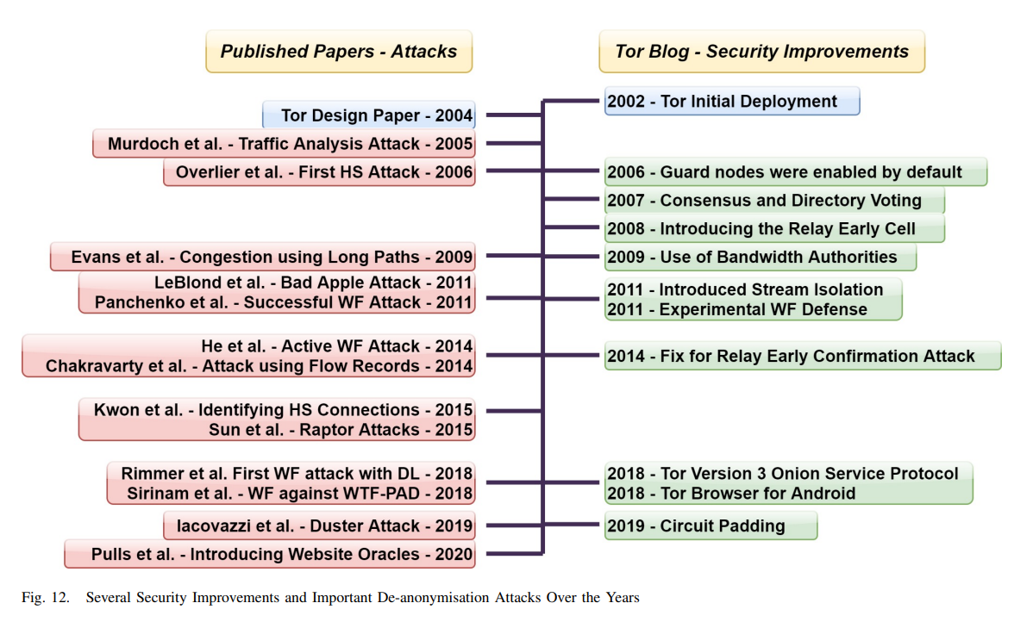

Slide 30
De-anonymisation attacks on Tor: A Survey
Conclusão
O cenário de ameaças ao Tor evoluiu de ataques estruturais (controlar nós) para ataques sofisticados de análise de tráfego (como Website Fingerprinting com IA).
Muitos dos ataques mais antigos perderam sua praticidade com o crescimento massivo da rede.
Ataques de canal lateral (Side-Channel) representam a ameaça mais significativa hoje, pois exigem menos recursos do que controlar relés.
A "corrida armamentista" entre pesquisadores de ataque e desenvolvedores de defesa continuará, impulsionando a segurança da rede.
O artigo conclui que é um recurso valioso para entender o panorama atual e direcionar os esforços futuros para a proteção do Tor.

Slide 31
Conceitos e funcionamento da rede TOR
Conclusão Geral
O Tor foi projetado em 2004 como uma solução robusta, de baixa latência e com princípios de segurança inovadores, como Perfect Forward Secrecy e Hidden Services, para proteger contra as ameaças da época.
Mais de 20 anos depois, o cenário de ameaças é outro. Ataques inteligentes baseados em análise de tráfego e IA (Website Fingerprinting) se tornaram a principal vulnerabilidade, desafiando as proteções originais do Tor.
A segurança de sistemas distribuídos complexos, como o Tor, não é um estado, mas um processo contínuo. A batalha pela privacidade digital exige constante pesquisa, adaptação e vigilância contra ameaças cada vez mais sofisticadas.

Slide 32
Referências Bibliográficas
Dingledine, Roger, Nick Mathewson, and Paul F. Syverson. "Tor: The second-generation onion router." USENIX security symposium. Vol. 4. 2004.
I. Karunanayake, N. Ahmed, R. Malaney, R. Islam and S. K. Jha, "De-anonymisation attacks on Tor: A Survey," in IEEE Communications Surveys & Tutorials, vol. 23, no. 4, pp. 2733-2766. 2021

